Slide 1
A nagy földrajzi felfedezések
Új világok nyomában — 10. évfolyam · 45 perc

Slide 2
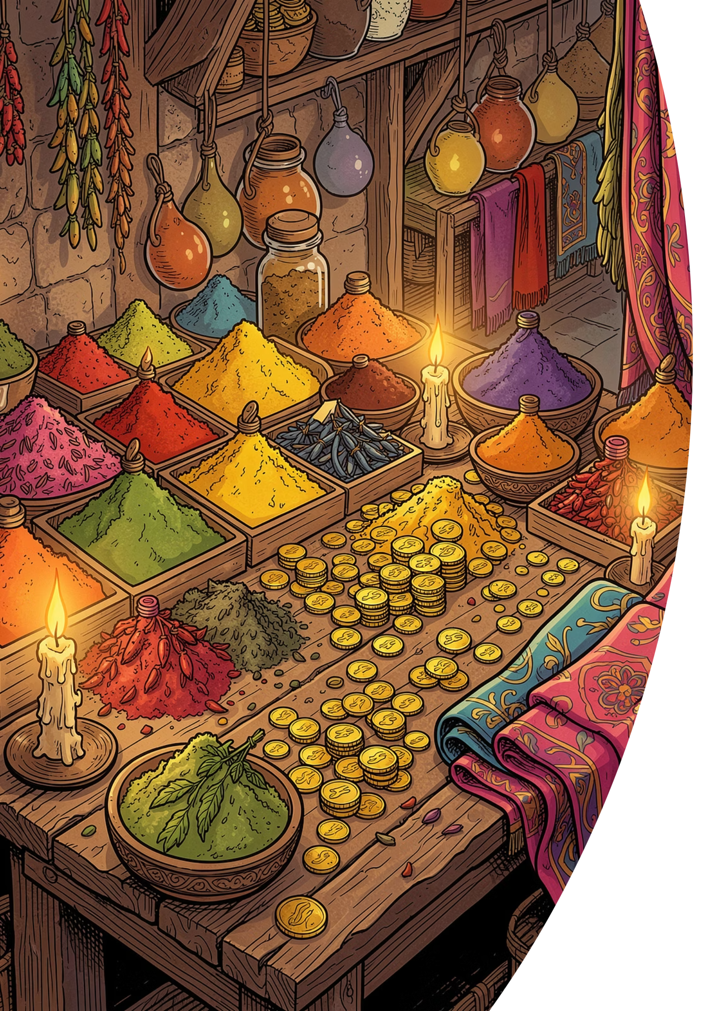
Miért indultak útnak?
🕌 Elzárt utak
💰 Aranyéhség
Az Oszmán Birodalom lezárta a keleti kereskedelmi útvonalakat
Fűszerek, nemesfémek és új piacok iránti vágy
🔭 Reneszánsz szellem
Kíváncsiság és a Föld gömbölyűségébe vetett hit

Slide 3

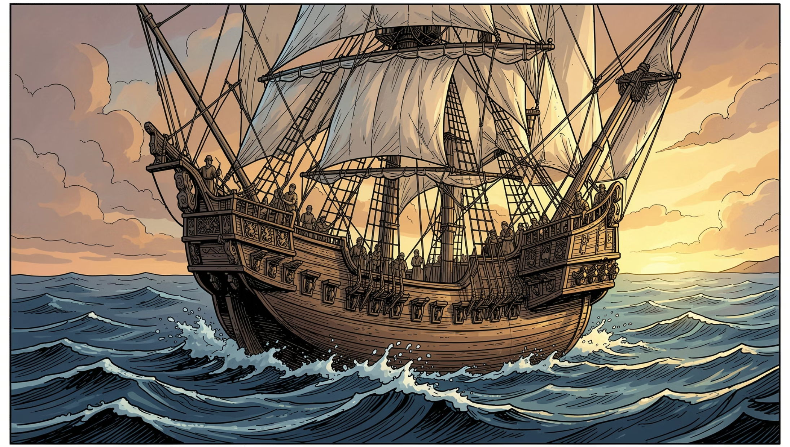
Technológiai áttörések
Karavella
Hosszú tengeri utakra tervezett, gyors és manőverezhető hajó
Iránytű & Asztrolábium
A nyílt tengeri tájékozódás forradalma
Térképészet
Pontosabb világtérképek és hajózási útmutatók

Slide 4
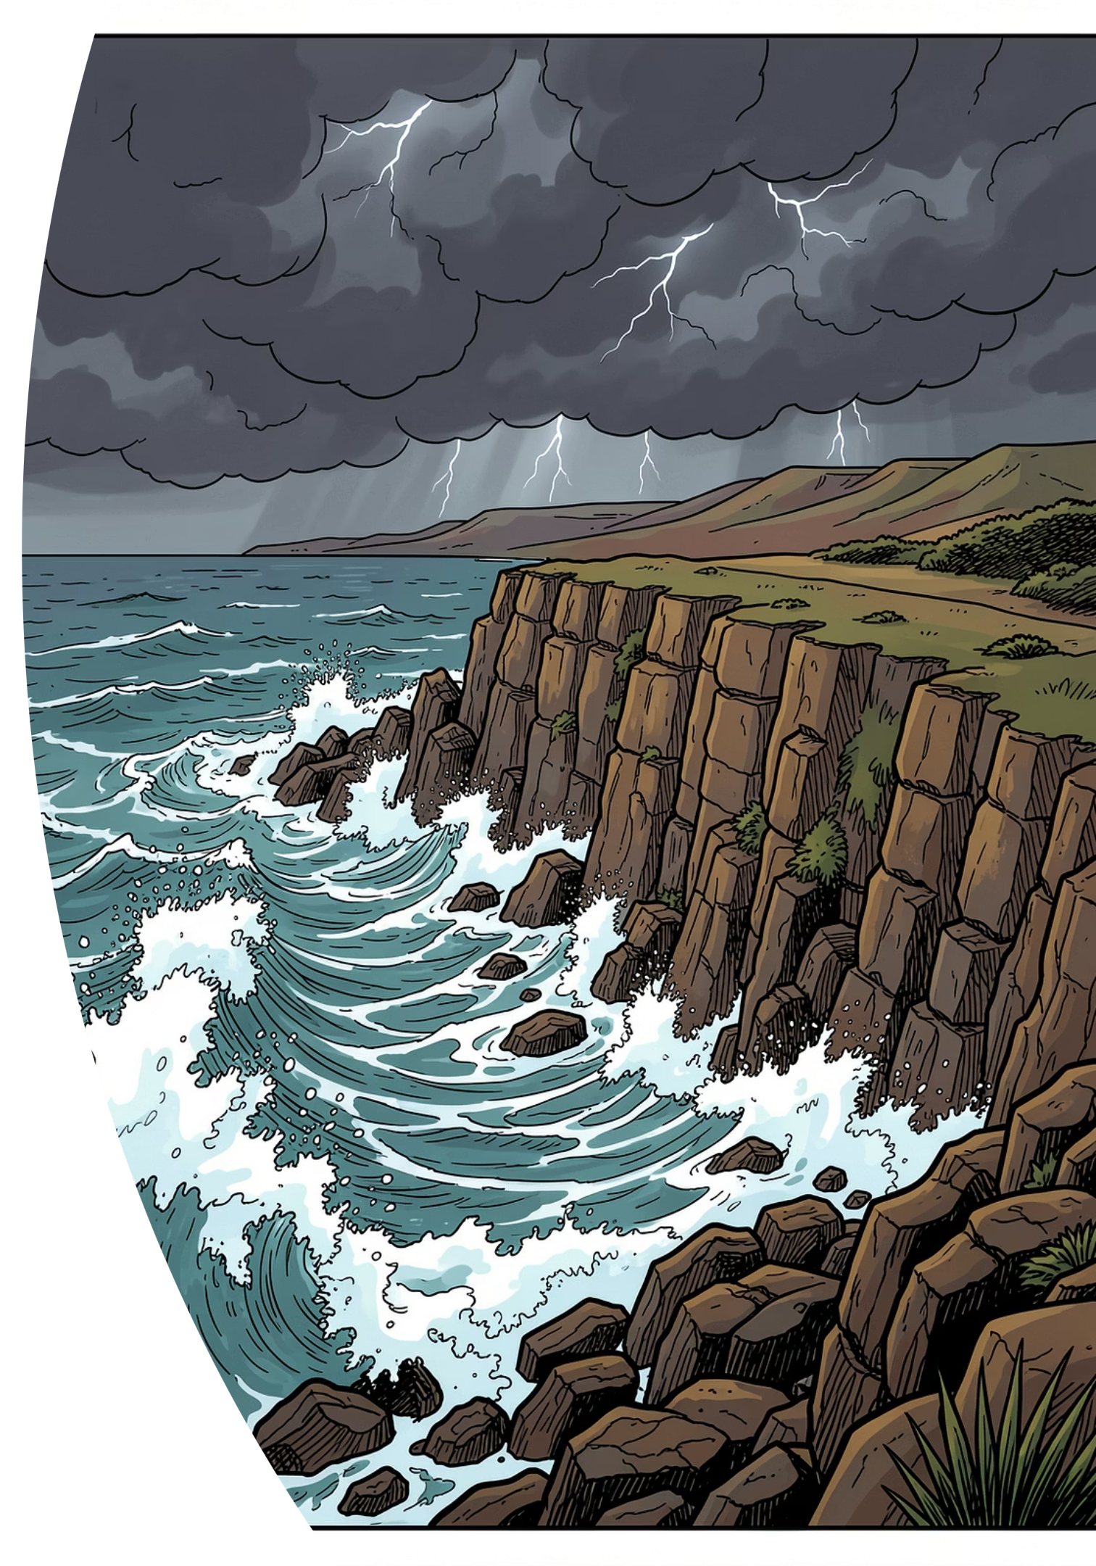
PORTUGÁL ELŐRETÖRÉS
Afrika megkerülése
1
Tengerész Henrik
Herceg szisztematikus expedíciói Afrika partjai mentén
2
1487
Bartolomeu Diaz eléri a Jóreménység fokát
3
1498
Vasco da Gama sikeres útja Indiába — a fűszerkereskedelem megnyitása

Slide 5
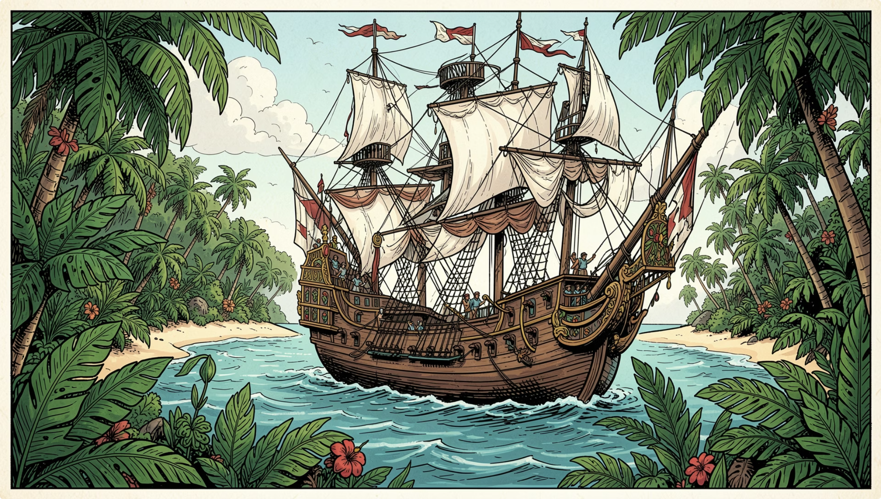
SPANYOL ÚT
Kolumbusz és a tévedés diadala
1
1492
A reconquista vége — Izabella királynő támogatása
2
Az Atlanti-óceán átszelése
A Bahama-szigetek felfedezése
3
A nagy tévhit
Haláláig azt hitte: Ázsiába jutott

Slide 6
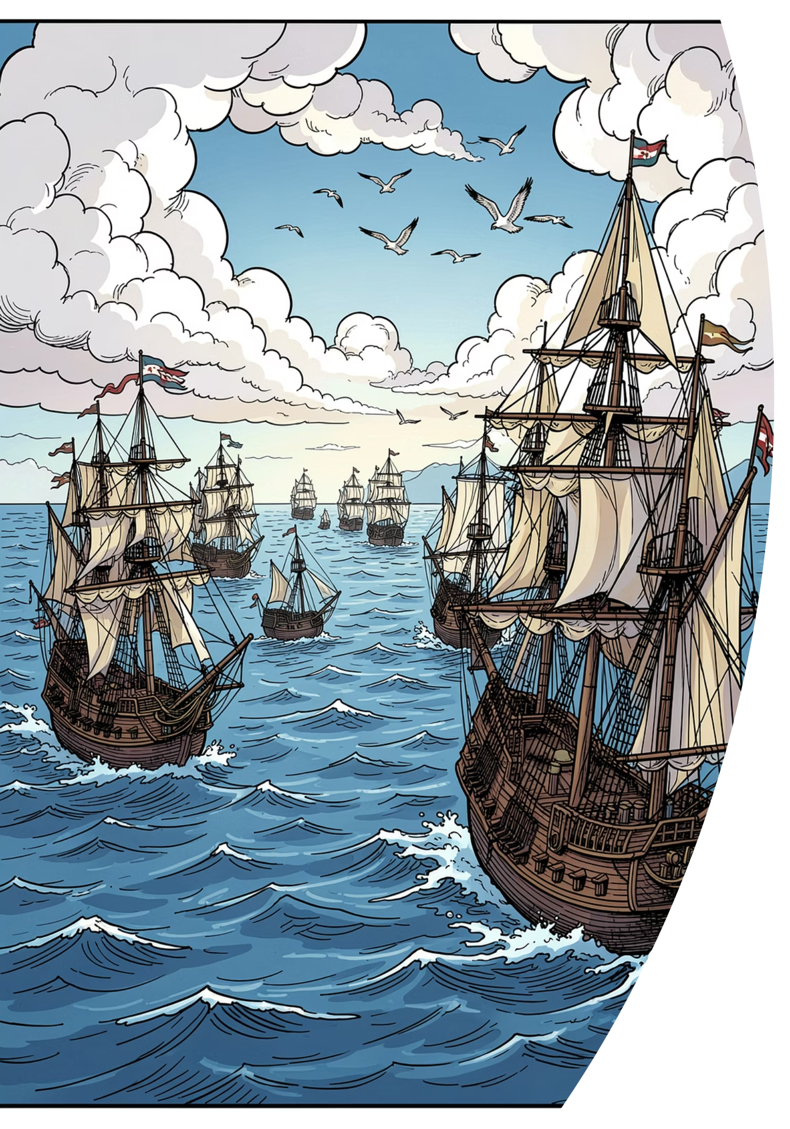
1519–1522
A világ körbehajózása
🌍 Magellán expedíciója
⚔️ Tragédia
Az első út, amely bebizonyította a Föld gömbölyűségét
Magellán elesik a Fülöp-szigeteken — egyetlen hajó tér vissza
🌊 Csendes-óceán
Egy addig ismeretlen óceán felfedezése

Slide 7

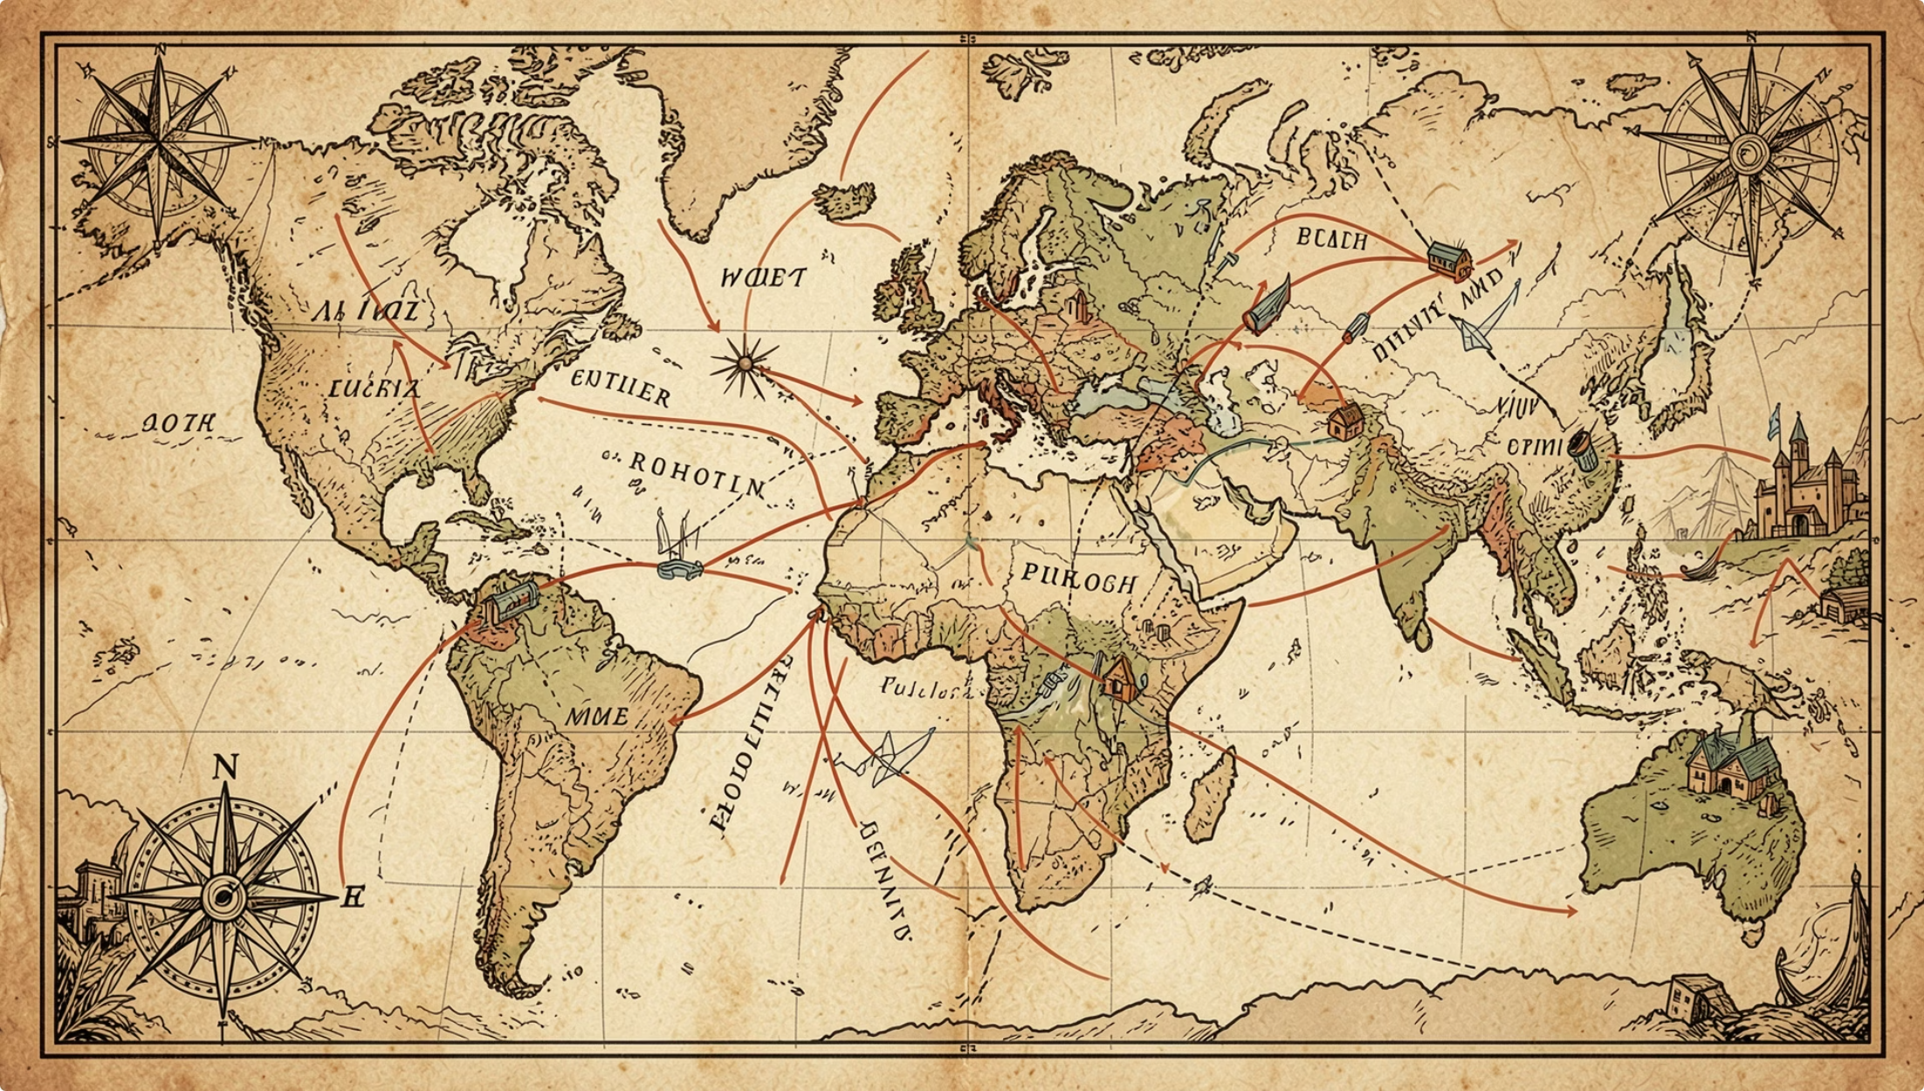
CSOPORTMUNKA · 15 PERC
A felfedezők útvonalai
4 csoport
1
Portugál · Spanyol · Közép-Amerika · Dél-Amerika
Térképes feladat
2
Az utak berajzolása és összehasonlítása
Vita
3
Milyen nehézségekkel néztek szembe a tengerészek?

Slide 8
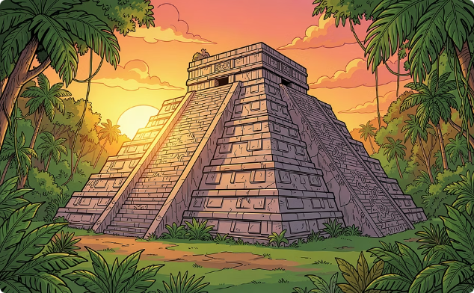
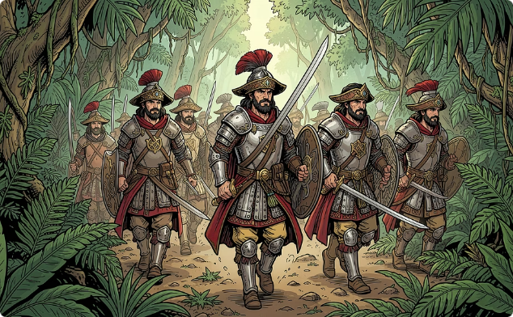
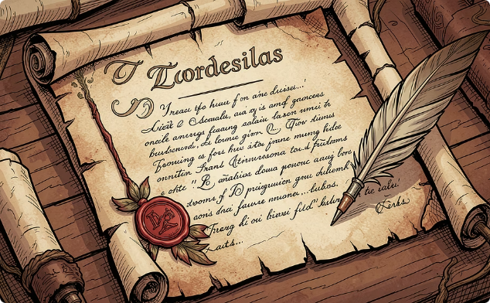
Találkozás az Újvilágban
Indián civilizációk
Konkvisztádorok
Tordesillasi szerződés
Mayák, Aztékok, Inkák — fejlett kultúrák
Kereskedelem vagy leigázás?
A világ felosztása spanyol és portugál érdekszféra szerint

Slide 9
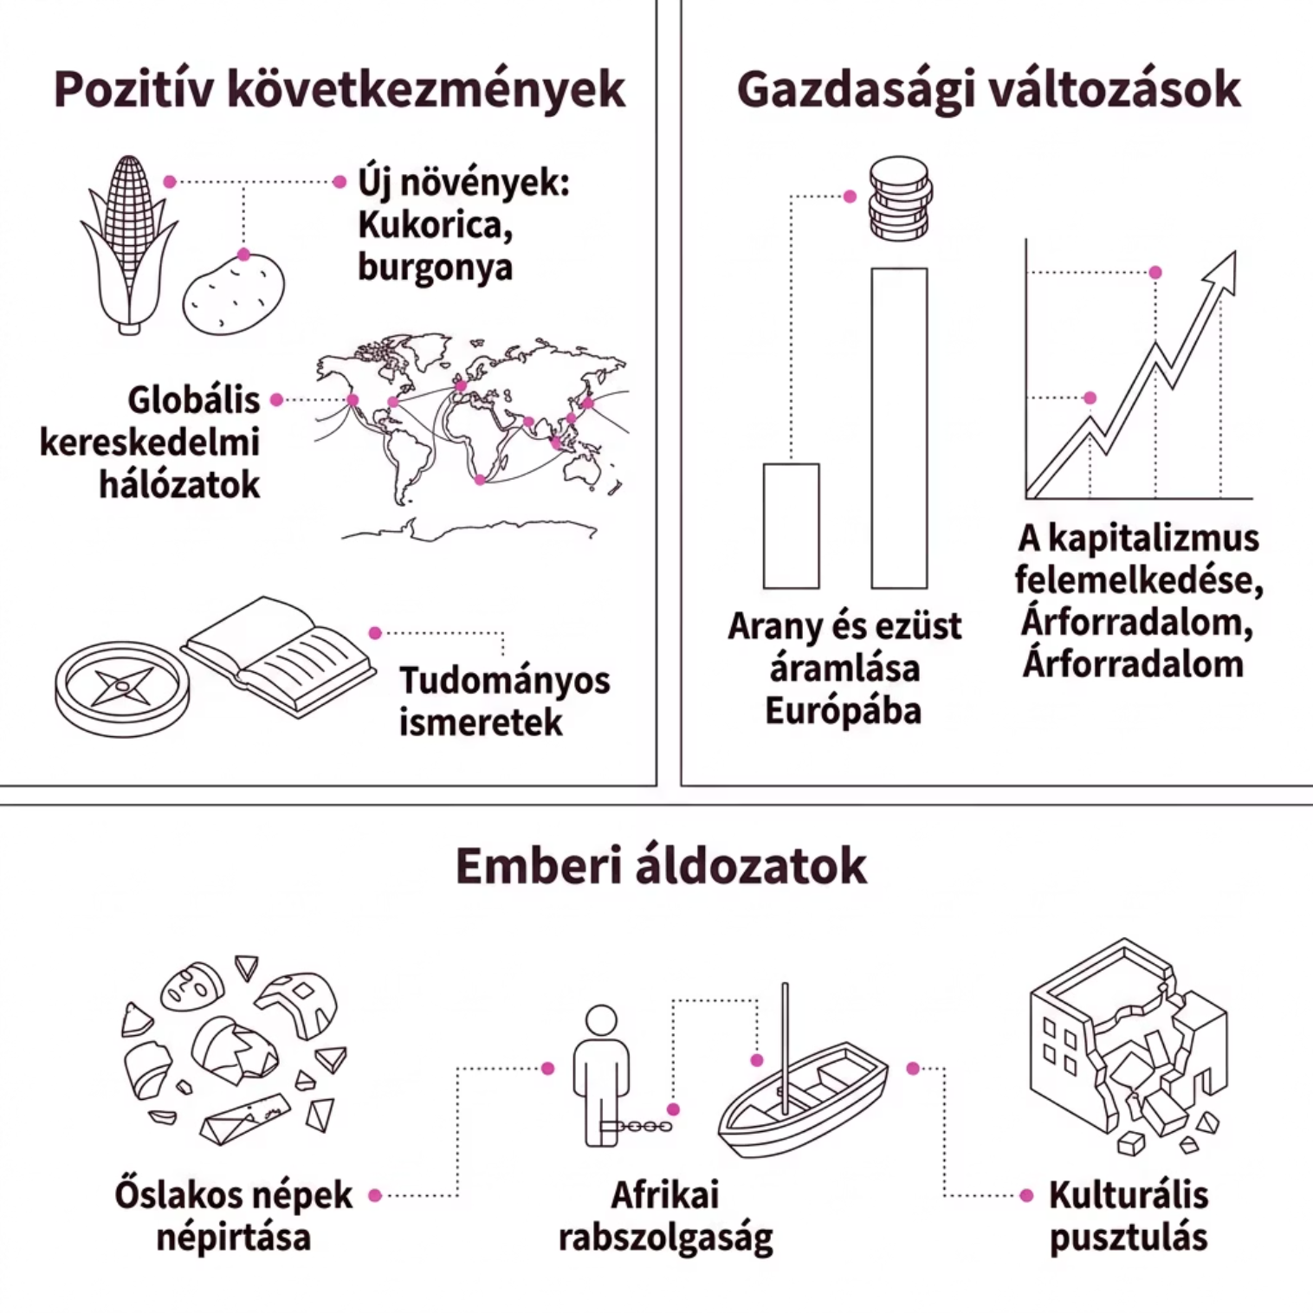



INTERAKTÍV ÖSSZEFOGLALÓ
A felfedezések hatása
Új növények
Kukorica, burgonya, paradicsom, kakaó Európában
Nemesfémek
A kapitalista világgazdaság kezdete
Árnyoldalak
Népirtás és rabszolgaság

Slide 10
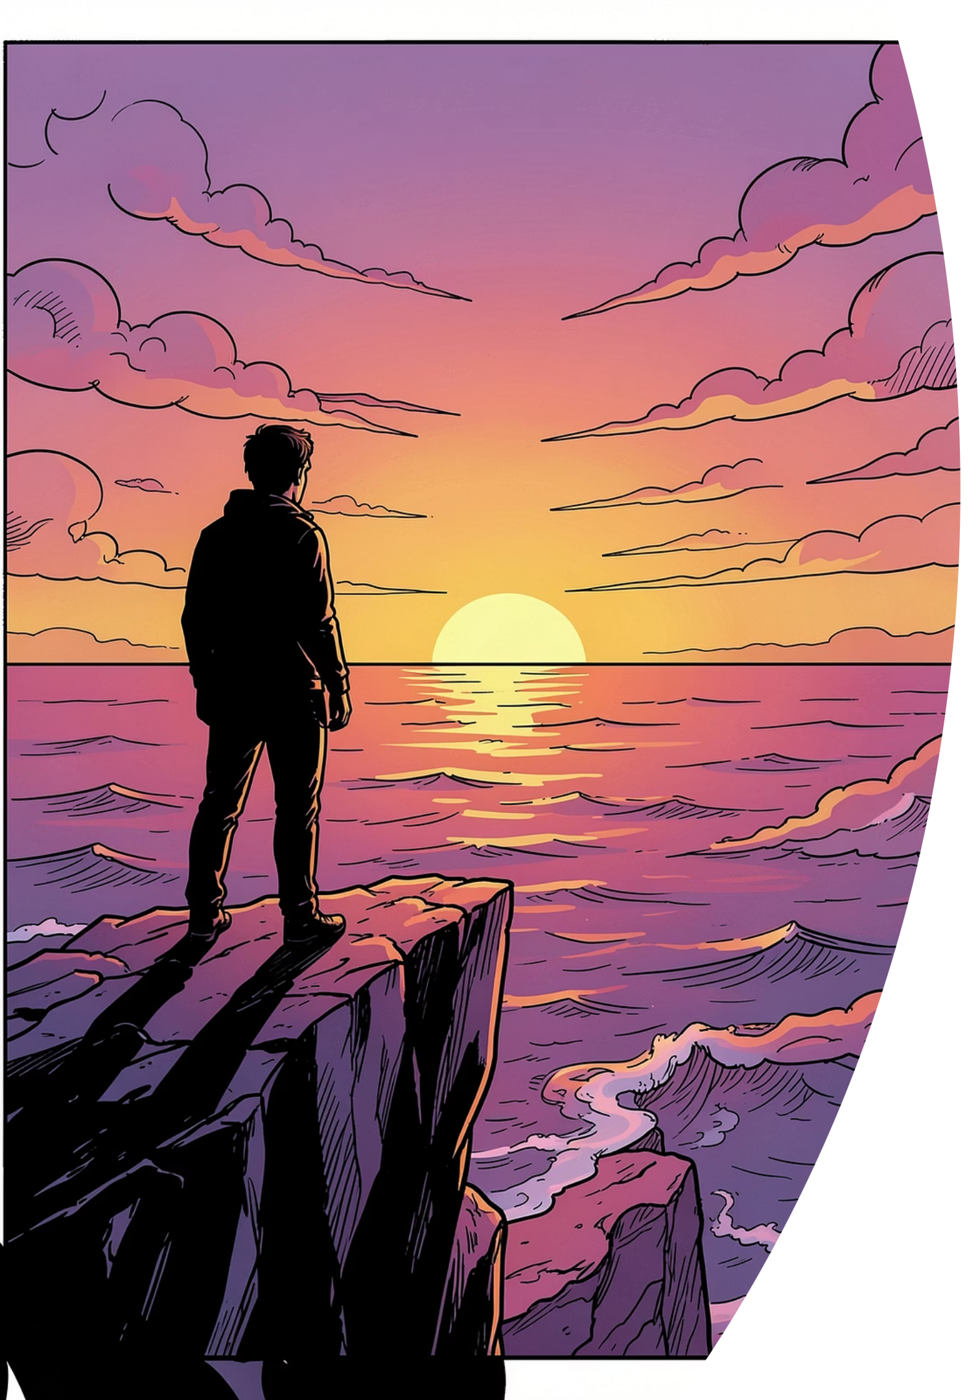

A világ kitágult
Hogyan változtatta meg a modern ember gondolkodását a Föld méretének felismerése?
✏️ Egyéni reflexió: Te melyik felfedező útjára kísértél volna el — és miért?

